Slide 1

近期学习汇报
汇报人：朱俊泽
日期：2025.2.7

Slide 2
目录
CONTENTS
01
二分类分期问题

Slide 3
01
二分类分期问题

Slide 4
1. 二分类分期问题
大致调研
三分类的话我们用clip来做baseline可以不关心AUC等指标，不过轮到了早晚期这个二分类的问题时候我们就应该去选一个输出的label 是 smooth的模型了，代表模型对病症程度轻重的排序能力，这就是分期问题最关注的指标。至于之前的acc和recall是诊断问题的关注指标。
我的想法是baseline可以不变用clip，我们改一下输出和损失函数实现smooth。然后加上相关的AUC指标检测
以下几个工作我觉得比较合适，代码也看了看

Slide 5
1. 二分类分期问题
工作目录
视频分期问题
使用大模型的：
未使用大模型的：

Slide 6
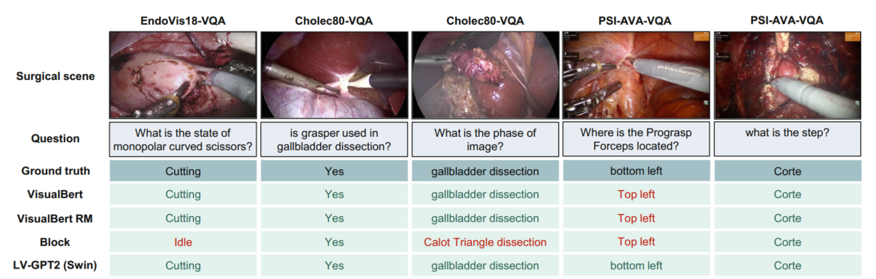
SurgicalGPT: End-to-End Language-Vision GPT for Visual Question Answering in Surgery 2023 MICCAI
任务
手术视频阶段检测
贡献
1.提出了token排序时vision token 排在word token之后的提升
2.结合了开源的基础llm-gpt2,在两个公开数据集上训练
思考
可以尝试微调下游任务输出smooth label。我们给的训练数据只需要是hard label 0/1 代表T0、T1期

Slide 7
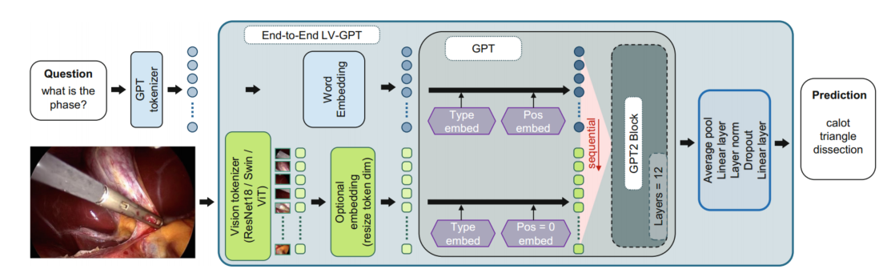
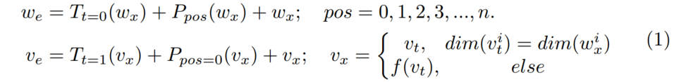
SurgicalGPT: End-to-End Language-Vision GPT for Visual Question Answering in Surgery 2023 MICCAI
流程
tokenizer使用gpt2的tokenizer；vision tokenizer使用VIT即可。然后二者的embedding有一个这样的resize
把vision token的dim给统一。然后执行Type embedding和Pos embedding之后按照word token在前，vision token灾后的顺序输入GPT2 block最后经过一系列的池化，线性层，norm之后输出预测。

Slide 8
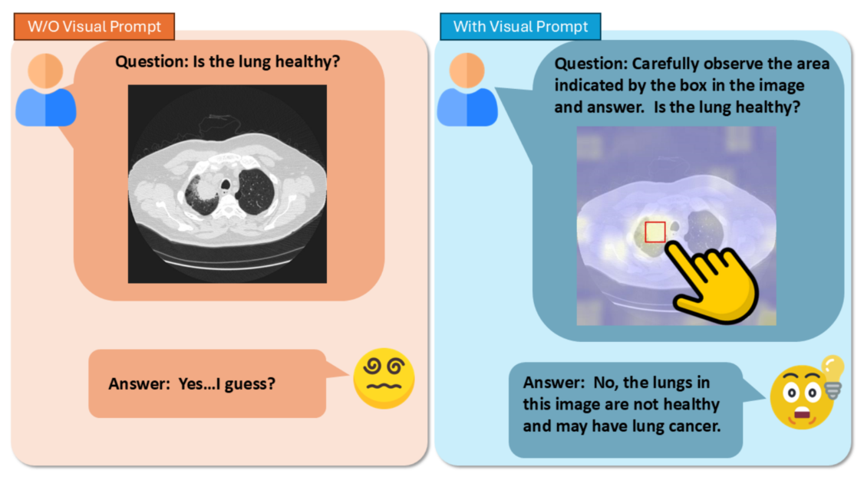
Guiding Medical Vision-Language Models with Explicit Visual Prompts:
Framework Design and Comprehensive Exploration of Prompt Variations 2025 Arxiv
任务
医疗视频图片的VQA
贡献
使用显示视觉提示llm
思考
难点是，这个ROI给的是很准确的，不能是之前使用MedSAM在丰富基础知识下给出的大致建议

Slide 9
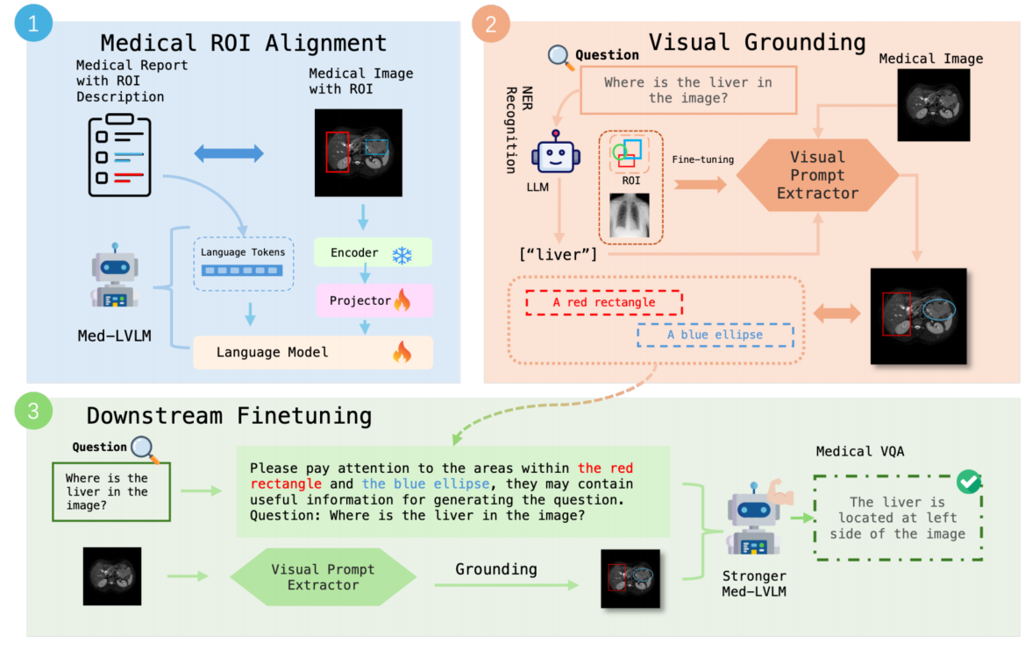

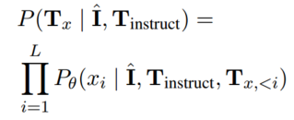
Guiding Medical Vision-Language Models with Explicit Visual Prompts:
Framework Design and Comprehensive Exploration of Prompt Variations 2025 Arxiv
α是超参数，先把I原图片和P提示ROI区域alpha融合
随后自回归的对ROI提示建模，让生成的token和gt最大程度似然

Slide 10

Guiding Medical Vision-Language Models with Explicit Visual Prompts:
Framework Design and Comprehensive Exploration of Prompt Variations 2025 Arxiv
第二步利用LLM针对Q问题提示ROI区域的visual提示生成
最后一步微调下游指定任务（分期、诊断、描述、分割）

Slide 11
1. 二分类分期问题
工作目录
视频分期问题
使用大模型的：
未使用大模型的：

Slide 12
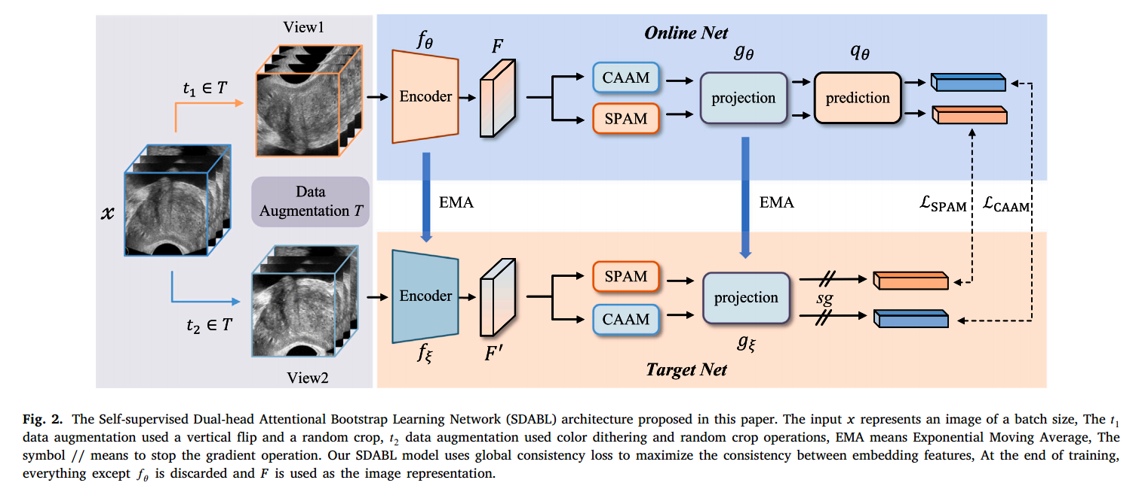
Lu X, Liu X, Xiao Z, et al. Self-supervised dual-head attentional bootstrap learning network for prostate cancer screening in transrectal ultrasound images[J]. Computers in Biology and Medicine, 2023
任务
前列腺的视频分类
贡献
自监督的分类前列腺问题，做出程度诊断

Slide 13
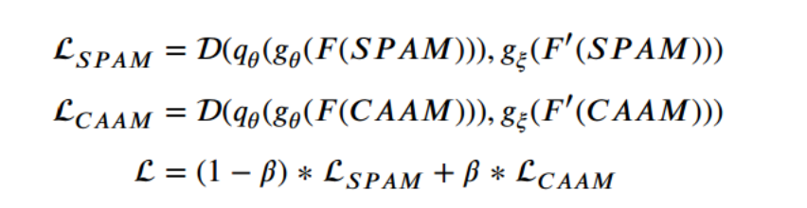
Lu X, Liu X, Xiao Z, et al. Self-supervised dual-head attentional bootstrap learning network for prostate cancer screening in transrectal ultrasound images[J]. Computers in Biology and Medicine, 2023
概述
提出一个自监督的双头注意力的学习网络SDABL，结合BYOL的思想实现自监督。
先执行了一个数据增强，增强操作包括：颜色抖动、灰度化、翻转、随机裁剪和高斯模糊。
然后执行一个双路径网络包括一个在线网络 (Online-Net) 和目标网络 (Target-Net)。两个路径网络具有相同的结构和参数共享，但目标网络的参数通过指数移动平均 (EMA) 更新。
之后经过注意模块优化特征图
通过联合位置损失和通道损失，最大化两个增强视图间的嵌入特征一致性

Slide 14
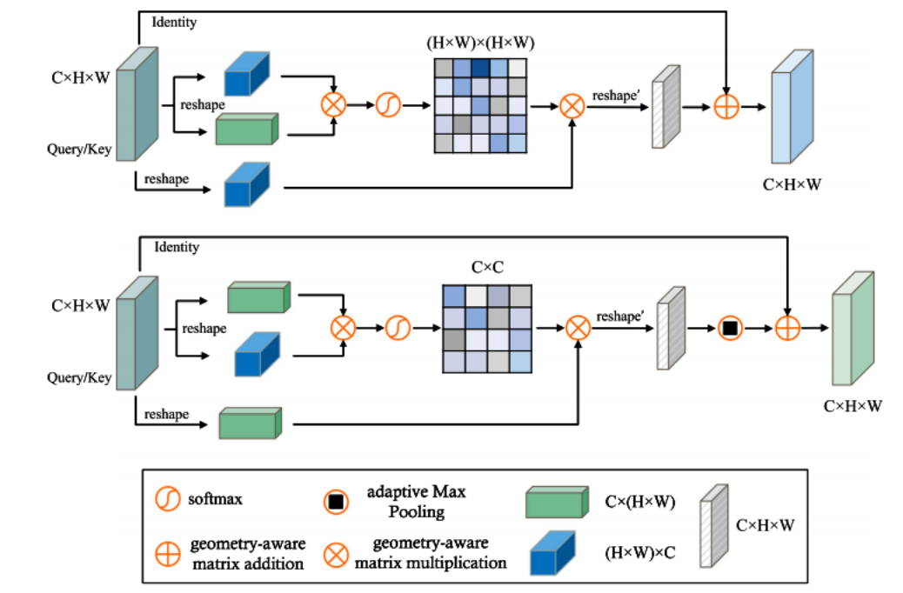
1.论文
概述
Lu X, Liu X, Xiao Z, et al. Self-supervised dual-head attentional bootstrap learning network for prostate cancer screening in transrectal ultrasound images[J]. Computers in Biology and Medicine, 2023, 165: 107337..
SPAM：
对输入特征图进行重塑和矩阵操作计算空间自注意权重，将权重应用在原来的特征图，突出全局重要信息。
CAAM：
用最大池突出局部关键信息，去除冗余信息

Slide 15
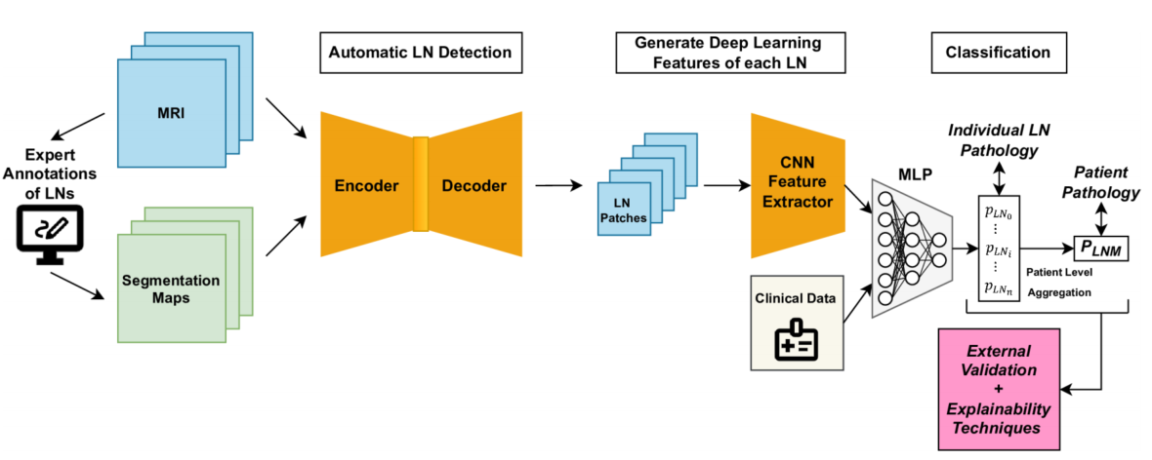
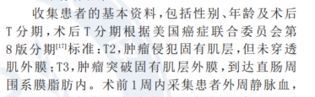
1. 二分类分期问题
大致调研
一些影像组学里面病理的分期（比如乳腺癌、直肠癌淋巴分期诊断中）出于医学的动机也都加入了分割内容，不过动机不是为了压缩无关信息而是融入相关特征，这就要求了分割的准确而不是像我们之前那样加入llm的广泛基础知识，它要求比较准确的医生标注先验。
加入分割内容也是出于病理学的动机，在动机里面分割内容成了非常重要一个部分：

Slide 16

THANKS
谢谢观看

